Slide 1
Știrea ZILEI 11.11.2023
https://wordwall.net/resource/65341978/evenimentul-zilei

Slide 3
Brainstorming despre munte aplicație digitală

Slide 4
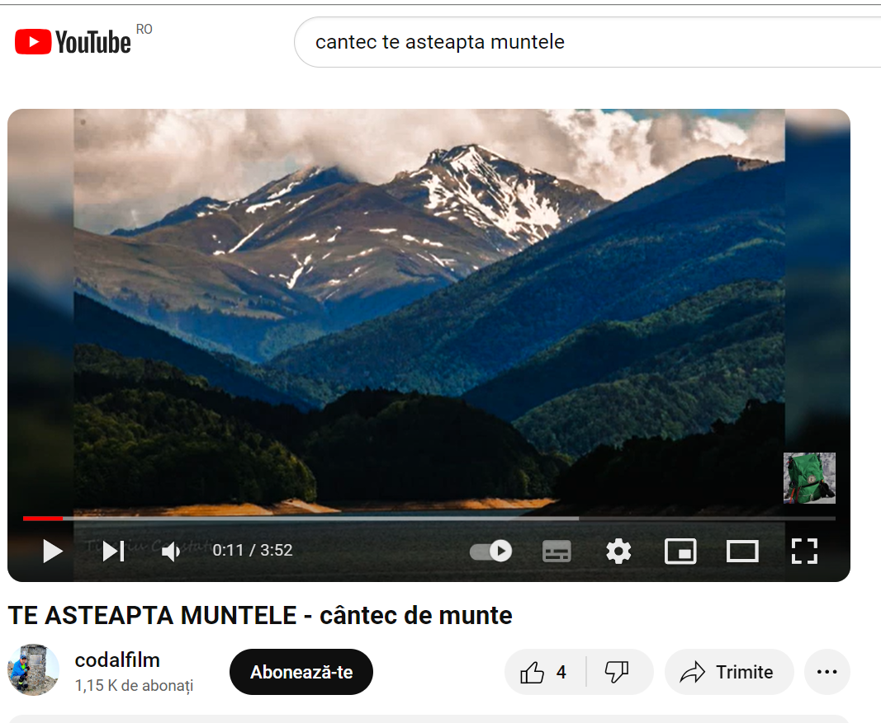
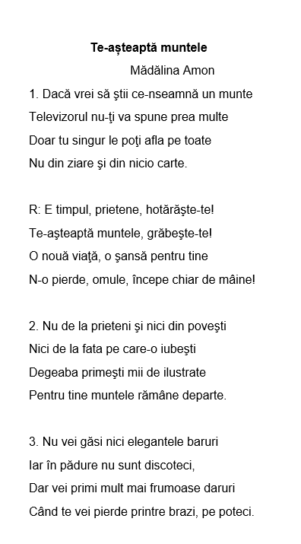
https://www.youtube.com/watch?v=jQUvuZiodiQ
Cântec
de munte

Slide 5
Discuții pornind de la imagine și text argumente pro/contra

Slide 6
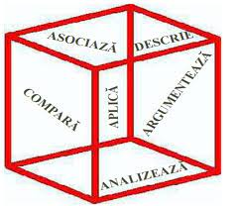
”Dacă vrei să ajungi mai repede, mergi singur. Dacă vrei să ajungi departe, mergeți împreună.”
Activitate în echipă la ora de Matematică

Slide 7
Activitate în echipă Te așteaptă muntele!

Slide 9
6. Purtătorul de cuvânt al echipei prezintă activitatea.
5. La semnalul sonor rezolvați pe FIȘA ECHIPEI sarcinile primite.
4. Verificați-vă și rezolvați toate exercițiile de pe fișa personală.
3. Rezolvați în liniște sarcina primită.
2. Studiați fișa și împărțiți-vă sarcinile de lucru.
1. Împărțiți-vă rolurile în echipă: LIDERUL, CREATORUL,SPECIALIȘTII, PURTĂTORUL DE CUVÂNT.

Slide 10
Joc și mișcare
Joc de memorie În rucsac îmi pun ...
https://wordwall.net/ro/resource/25977177/la-munte-la-poiana-bra%C8%99ov
https://wordwall.net/ro/resource/1060134/c%C4%83l%C4%83torii-o-ofert%C4%83-bun%C4%83-la-munte

